Slide 1
Dupla Personalidade
na Internet

Slide 2
Ler II Timóteo 3:1 a 9
Sabe, porém, isto, que nos últimos dias sobrevirão tempos penosos; 2 pois os homens serão amantes de si mesmos, gananciosos, presunçosos, soberbos, blasfemos, desobedientes a seus pais, ingratos, ímpios, 3 sem afeição natural, implacáveis, caluniadores, incontinentes, cruéis, inimigos do bem, 4 traidores, atrevidos, orgulhosos, mais amigos dos deleites do que amigos de Deus, 5 tendo aparência de piedade, mas negando-lhe o poder. Afasta-te também desses. 6 Porque deste número são os que se introduzem pelas casas, e levam cativas mulheres néscias carregadas de pecados, levadas de várias concupiscências; 7 sempre aprendendo, mas nunca podendo chegar ao pleno conhecimento da verdade. 8 E assim como Janes e Jambres resistiram a Moisés, assim também estes resistem à verdade, sendo homens corruptos de entendimento e réprobos quanto à fé. 9 Não irão, porém, avante; porque a todos será manifesta a sua insensatez, como também o foi a daqueles.

Slide 3
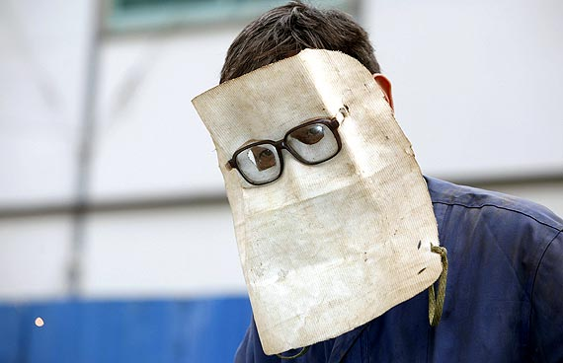
Tempos Difíceis
Não nos surpreende a hipocrisia e situação moral atual do nosso mundo. Isto esta profetizado em
II Timóteo 3:1 a 9.
Mas o triste é pensar que as vezes um jovem que aparentemente é fiel a Deus tem uma outra personalidade quando esta no mundo virtual.

Slide 4
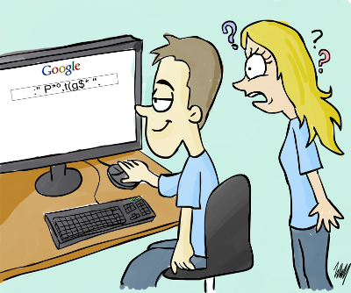
Anonimato
A internet é fantástica abriu uma leque de opções inimagináveis anos atrás. Mas por outro lado da a aqueles que usam uma sensação de anonimato que tem sido a pólvora de mentiras, difamação, pedofilia, etc.

Slide 5
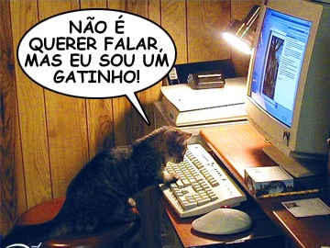
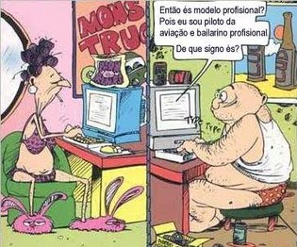
Mentiras pela Intenet

Slide 6
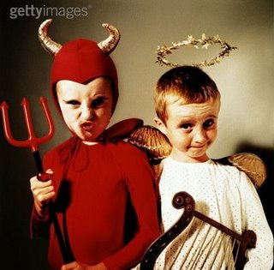
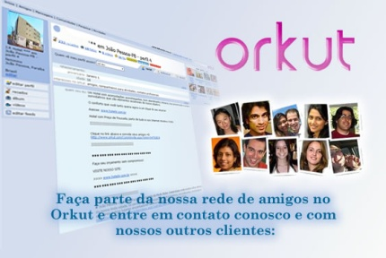
Dois Perfis
Alguns tem tido uma dupla personalidade na internet. Como assim pastor? Você pode perguntar.
Dois perfis no Orkut por exemplo. Um com nome e detalhes verdadeiros outro com informações falsas que é usado para fins pouco nobres.

Slide 7
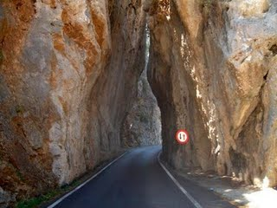
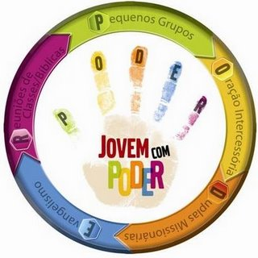
Muito Prazer eu sou…
Algo que seria importante para cada cristão usuário na net é perguntar-se é o seguinte:
Meu perfil, meu email, meu blog mostra quem eu sou realmente? As pessoas percebem que entraram em contato com alguém que é Cristão? Que está se preparando para a volta de Jesus?

Slide 8
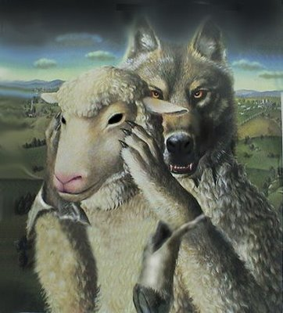
Um lobo pode querer parecer ovelha,
mas uma ovelha
certamente não terá o desejo
de se parecer com um lobo!

Slide 9
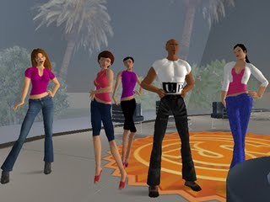
Second Life
Permite criar um personagem de si mesmo, ou de alguém que você gostaria de ser no mundo virtual.
Alguns ao assumir esta “nova identidade” tem um comportamento totalmente reprovável.

Slide 10
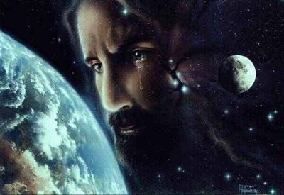
Os Olhos do Senhor
Devemos ter a noção de que apesar de não estarmos sendo monitorado por pais, professores ou outros. Estamos a todo momento sob os olhos de Deus.
Provérbios 15:3

Slide 11
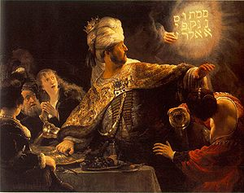
Pesado na Balança Divina
Certamente você lembra da história de Belsazar .
Ele estava bêbado em uma festa. Brincando com coisas sagradas. Quando apareceu uma mão que escrevia na parede.
A mão era de Deus que havia avaliado o reino, o coração e conduta de Belsazar e reprovado seu proceder.
Daniel 5

Slide 12
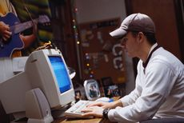
Pesado na Balança Divina
Agora imagine comigo.
São 2 da manhã. Você está sozinho em casa. Seu computador esta ligado. A conexão é turbo!
Nesse momento a mão de Deus aparece na parede do seu quarto o que a mão escreveria?

Slide 13
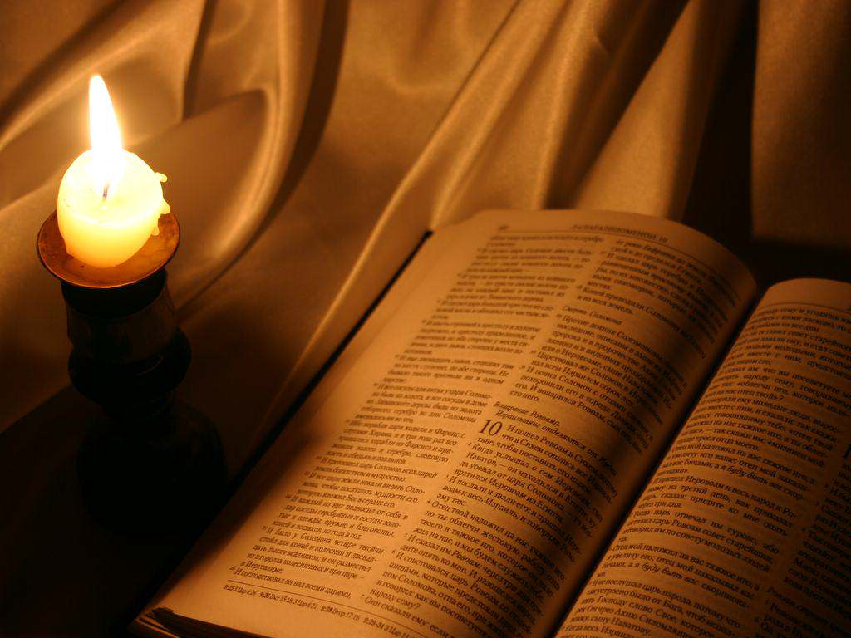
Cuidado o que vê!!
“São os olhos a lâmpada do corpo.
Se os teus olhos forem bons todo o teu corpo será luminoso. Se, porém os teus olhos forem maus, todo o teu corpo estará em trevas.
Portanto caso a luz que há em ti sejam trevas, que grandes trevas serão!”
Mateus 6:22 e 23

Slide 14
“... Portas adentro em minha casa terei coração sincero.
Não porei coisa injusta diante de meus olhos,
aborreço o proceder dos que se desviam,nada disso me pegará.
Longe de mim o coração perverso;
não quero conhecer o mal”
Salmo 101: 2-4

Slide 15
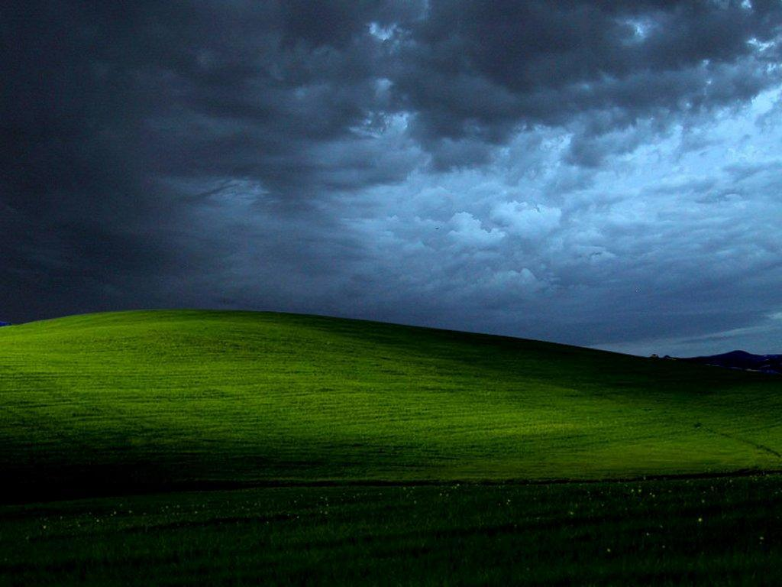
“E não sejais cúmplices nas
obras infrutíferas das trevas,
antes porém reprovai-as.
Por que o que eles fazem em oculto,
o só referir é vergonha”
Efésios 5: 11 e 12

Slide 16
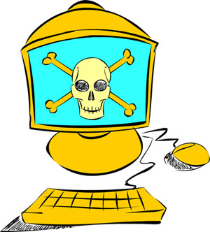
Alerta de Vírus
CUIDADO! HÁ UM HACKER
DESTRUIDOR QUE QUER DESTRUIR
O MAIS INCRÍVEL SOFTWARE JÁ FEITO,
O SER HUMANO A IMAGEM DE DEUS.

Slide 17
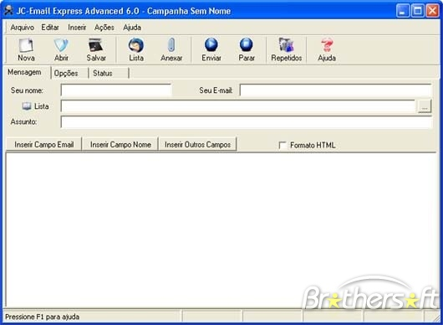
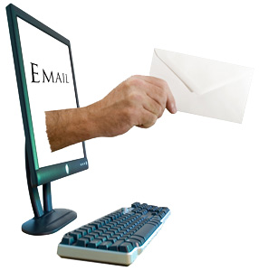
Lucifer
inferno@chamas.com
Jovens
Viva a vida
Portanto, se você receber e-mails virtuais ou não, com os seguintes chamados: "não ligue prá Deus"; "seja honesto, mas sem exageros"; "acabe com seu próximo caso ele o ofenda"; "deixe sua mulher”; "somos livres, fazemos o que queremos, a hora que queremos e onde quisermos"; "homossexualidade, é direito seu"; "sai de trás do muro, viva a homossexualidade!!", "aceite(ou ofereça) suborno"; "sonegue impostos"; "traia seu cônjuge"; "trate mal teus filhos"; "ignore seus pais"; "transe sem casamento", "use drogas" e coisas parecidas.
CUIDADO! NÃO ABRA ESTES APELOS! Eles destroem famílias, roubam a paz, te deixam na miséria espiritual, e te empurram para o sofrimento eterno (Inferno).

Slide 18
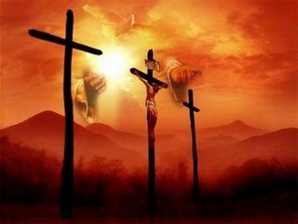
O MAIS IMPORTANTE! Há mais de 2 mil anos,
o Criador do Sistema já criou a VACINA TOTALMENTE EFICAZ
contra o vírus do pecado: JESUS CRISTO!
Basta você fazer um Download agora, gratuitamente desta vacina.
É muito rápido! Faça isso agora.
Busque a Jesus Cristo em 1º Lugar
e comece uma grande restauração em SUA VIDA.

